Slide 1
令和６年度
中小企業のための
おすすめ支援策
Contents
中小企業者の経営基盤の強化及び経営革新の促進
中小企業の創業及び新たな事業の創出の促進
中小企業に対する資金供給の円滑化
中小企業の事業活動を担う人材の確保及び育成
中小企業の販路等の拡大
中小企業の国際的視点に立った事業展開の促進
大阪府中小企業振興基本条例
大阪府スキルアップ支援金のご案内
新事業展開テイクオフ支援事業のご案内
多様な人材活用促進業務改善コンサルティング事業のご案内
(公財)大阪産業局からのお知らせ
・・・ 2
・・・ 3
・・・ 3
・・・ 5
・・・ 6
・・・ 7
大阪府では、中小企業振興に関する様々な施策を実施しています。
ぜひ、ご活用ください。
7月20日は「中小企業の日」 、7月は「中小企業魅力発信月間」
国において、中小企業・小規模事業者の存在意義や魅力等に関する正しい理解を広く醸成する機会を国民運動として提供していくため、中小企業基本法の公布・施行日である7月20日を「中小企業の日」、7月の1ヶ月間を「中小企業魅力発信月間」とし、本期間において、中小企業の魅力発信に資する関連イベントを官民で集中的に実施することとされています。

Slide 2
大阪府では、平成22年6月に「大阪府中小企業振興基本条例」を施行しました。
この条例は、中小企業が地域経済において果たす役割の重要性に鑑み、中小企業の振興について、府の責務、基本方針等を明らかにし、中小企業の健全な発展を
図ることにより、大阪経済の活性化、雇用機会の創出及び府民生活の向上に寄与することを目的としています。
大阪の中小企業は、大阪経済活性化の担い手として重要な役割を果たしています
企業数
従業者総数
大阪府には約30万社の中小企業が立地しており、従業者総数は約290万人になります。府内企業における中小企業が占める割合は、企業数では99.6％、従業者総数では68.5％です。（参考文献:中小企業庁『中小企業白書 2024年版』より）
261,653社
2,894,237人
966社
99.6%
1,328,011人
68.5%
0.4%
31.5%
大企業
中小企業
大企業
中小企業
中小企業者、府民、大阪府それぞれの役割等を定めています
中小企業者の努力（第５条）
自主的な経営の向上及び改善、雇用環境の整備、地域活性化に向けた努力
中小企業の健全な発展に向けて
府民の理解及び協力（第６条）
中小企業振興への理解、中小企業の健全な発展への協力
大阪府の責務（第３条）
総合的な施策実施、支援機関の連携、効果的施策実施、中小企業者の受注機会の増大
６つの基本方針に沿って施策を総合的に展開しています（第４条）
大阪府では、中小企業者の創意工夫と自主的な努力を尊重し、次に掲げる６つの基本方針に基づき、
中小企業の振興に関する施策を総合的に実施しています。
中小企業者の経営基盤の
強化及び経営革新の促進
中小企業の創業及び
新たな事業の創出の促進
中小企業に対する
資金供給の円滑化
総合的な施策実施
中小企業の事業活動を担う
人材の確保及び育成
中小企業の販路等の拡大
中小企業の国際的視点に 立った事業展開の促進
次のページから大阪府のおすすめ支援策をご紹介します！

Slide 3
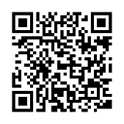
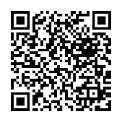
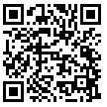
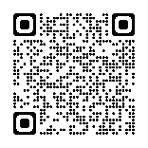
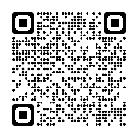
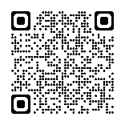
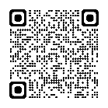
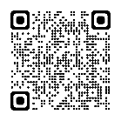
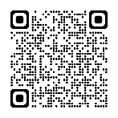
中小企業者の経営基盤の強化及び経営革新の促進
中小企業経営革新支援事業
（経営革新計画）
BCP(事業継続計画)の策定支援
事業継続計画
中小企業の経営革新支援のため、新事業計画を
新規性・実現可能性で審査して承認します
簡易版BCPの提供や商工会・商工会議所等と
セミナー等を開催し、策定を支援します
経営革新
中小企業支援室 経営支援課
中小企業支援室 経営支援課
・
TEL:06-6210-9494 FAX:06-6210-9504
TEL:06-6210-9490 FAX:06-6210-9504
事業承継支援の推進
経営承継円滑化法に係る
認定・確認（事業承継税制等）
事業承継
(公財)大阪産業局や商工会・商工会議所等と連携し、
円滑な事業承継を支援します
事業承継税制及び金融支援に係る認定・確認事務を
行います
中小企業支援室 経営支援課
中小企業支援室 経営支援課
TEL:06-6210-9490 FAX:06-6210-9504
TEL:06-6210-9490 FAX:06-6210-9504
新商品開発マニュアル
「中小企業デザイン開発思考」
デザイン相談（D-Challenge）
デザイン
市場競争力の高い自社商品を開発するために
実践すべきプロセスを解説した手引書です
専門家が対応する無料相談
具体的なデザイン活用の解決策を提案します
（公財）大阪産業局
（公財）大阪産業局
TEL:06-4256-3522 FAX:06-6264-9899
TEL:06-4256-3522 FAX:06-6264-9899
ホームページ無料診断
デザイン・オープン・カレッジ
ホームページのアクセス向上への改善点を専門家がチェックし、診断結果を解説します
より高度で時流に則したデザイン活用について
学ぶ機会をセミナー等で提供します
（公財）大阪産業局
（公財）大阪産業局
TEL:06-4256-3522 FAX:06-6264-9899
TEL:06-4256-3522 FAX:06-6264-9899
大阪府DX推進パートナーズ
知的財産活動支援
（MOBIO知財サポートチーム等）
DX・IoT
お困りごとを抱える府内中小企業にデータや
デジタル技術を活用した解決策を提案します
INPIT知財総合支援窓口等と連携して
中小企業の知的財産活動を総合的に支援します
知財
商工労働総務課
（公財）大阪産業局
・
TEL:06-6210-9066 FAX:06-6210-9481
TEL:06-6748-1052 FAX:06-6745-2362
商店街等モデル創出普及事業
商店街店舗魅力向上支援事業
商店街
商店街において、地域コミュニティの担い手としての
「モデル創出」と「成果の普及」に取り組みます
商店街での観光・消費を促進するため、
商店街の「観光コンテンツ化」と「情報発信」を行います
中小企業支援室 商業振興課
中小企業支援室 商業振興課
TEL:06-6210-9496 FAX:06-6210-9505
TEL:06-6210-9496 FAX:06-6210-9505
※各ホームページアドレスは全て二次元コードで表示しております。二次元コードを読み取れない場合は、事業名を検索していただきますようお願いします。
2

Slide 4
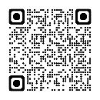
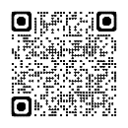
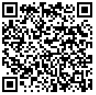
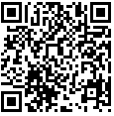
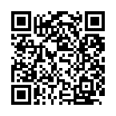
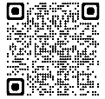
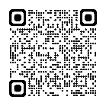
中小企業の創業及び新たな事業の創出の促進
創業
新事業
スタートアップ・イニシャルプログラムOSAKA
スタートアップ発展支援プロジェクト「RISING！」
初期段階のスタートアップを対象に、事業立ち上げに必要な知識を習得する「連続講座」、成長を加速させる
「アクセラレータープログラム」を実施します
ロールモデル輩出のため、発展期のスタートアップに対し、
先輩経営者によるメンタリング、支援環境が豊富な
首都圏の支援者等とのつなぎなどを実施します
・
（公財）大阪産業局
（公財）大阪産業局
TEL:06-6264-9800 FAX:06-6264-9899
TEL:06-6264-9800 FAX:06-6264-9899
SDGsビジネス創出支援事業
本業でSDGsの達成に取り組む府内企業に
ビジネスマッチングの場を提供します
成長産業振興室 産業創造課
TEL:06-6210-9293 FAX:06-6210-9296
ものづくり
MOBIO(ものづくりビジネスセンター大阪)
大阪製ブランド認定制度（知事認定）
ものづくりに関する技術開発、知的財産活動や
販路開拓などの課題にワンストップで対応します
優れた技術に裏打ちされた消費財を「大阪製ブランド製品」として認定し、ﾌﾟﾛﾓｰｼｮﾝ等により国内外に情報発信します
（公財）大阪産業局
（公財）大阪産業局
TEL:06-6748-1011 FAX:06-6745-2362
TEL:06-6748-1054 FAX:06-6745-2362
地方独立行政法人 大阪産業技術研究所
ものづくりイノベーション支援助成金
産業技術に関する試験、研究、
普及、相談その他支援を行います
プロジェクト認定・助成金等で新たな技術開発を支援します
（地独）大阪産業技術研究所
中小企業支援室 ものづくり支援課
TEL:0725-51-2525 FAX:0725-51-2509
TEL:06-6748-1050 FAX:06-6748-1062
カーボンニュートラル
NEW!!
バイオプラスチックビジネスマッチング支援事業
カーボンニュートラル技術実装推進事業
バイオプラスチック製品のビジネス化プロジェクトの
組成を支援します
企業が抱える施策・技術面の課題等に対して
大阪府だからできるトータルコーディネートを実施します
成長産業振興室 産業創造課
成長産業振興室 産業創造課
TEL:06-6210-9269 FAX:06-6210-9296
TEL:06-6210-9484 FAX:06-6210-9296
中小企業に対する資金供給の円滑化
融資
中小企業向け制度融資
小規模企業者等設備貸与制度
大阪信用保証協会や金融機関等と連携し、中小企業を資金面からサポートします
創業や経営の革新に必要な設備を
（公財）大阪産業局が割賦販売又はリースします
中小企業支援室 金融課
中小企業支援室 金融課
TEL:06-6210-9508 FAX:06-6210-9510
TEL:06-6210-9509 FAX:06-6210-9510
3

Slide 5
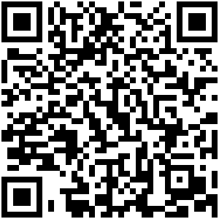
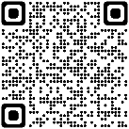
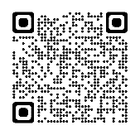
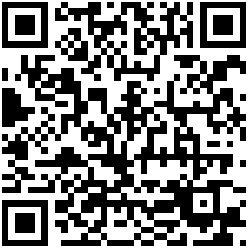
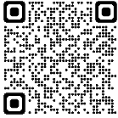
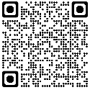
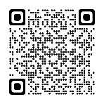
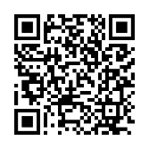
中小企業に対する資金供給の円滑化
大阪起業家グローイングアップ事業
カーボンニュートラル技術開発・実証事業費補助金
ﾋﾞｼﾞﾈｽﾌﾟﾗﾝｺﾝﾃｽﾄを通じて発掘した有望起業家に
補助金交付とハンズオン支援を行い、着実な成長を支援します
万博での披露をめざし、カーボンニュートラルに資する
最先端技術の開発・実証等の経費を補助します
補助金
（公財）大阪産業局
成長産業振興室 産業創造課
TEL:06-6264-9800 FAX:06-6264-9899
TEL:06-6210-9269 FAX:06-6210-9296
バイオプラスチック製品開発支援事業補助金
エネルギー産業創出促進事業補助金
バイオプラスチック製品のビジネス化に向けた製品開発等の
経費を補助します
蓄電池、水素・燃料電池等に関する研究開発や
試作開発・実証等の経費を補助します
成長産業振興室 産業創造課
成長産業振興室 産業創造課
TEL:06-6210-9269 FAX:06-6210-9296
TEL:06-6210-9295
（研究開発支援補助に関すること）
TEL:06-6210-9293
（AI・IoT分野等の実証実験補助に関すること）
FAX:06-6210-9296
彩都バイオインキュベーション施設
府内投資促進補助金
各施設に入居するバイオベンチャーに対し
研究に要する機器等の導入を補助します
工場等の新築・増改築を行う中小企業に対して補助金を
交付します
成長産業振興室 ライフサイエンス産業課
中小企業支援室 ものづくり支援課
TEL:06-6115-8100 FAX:06-6833-8170
TEL:06-6210-9472 FAX:06-6210-9505
産業集積促進税制
成長特区税制
税制
工場等を新築・増改築し、又はその敷地である
土地を取得する中小企業の不動産取得税を軽減します
成長特区に進出し新エネルギーやライフサイエンスに関する先進的な事業を行う事業者の大阪府税を軽減します
中小企業支援室 ものづくり支援課
TEL:06-6210-9471 FAX:06-6210-9505
地域未来投資促進法関係支援事業
（地域経済牽引事業計画）
地域特性を活用した高い付加価値と地域への経済的波及効果をもたらす地域経済牽引事業を行う事業者を支援します
成長産業振興室 国際ビジネス・スタートアップ支援課
成長産業振興室 国際ビジネス・スタートアップ支援課
TEL:06-6210-9482 FAX:06-6210-9296
TEL:06-6210-9406 FAX:06-6210-9296
ハートフル税制
地方活力向上地域等特定業務施設
整備事業（地方拠点強化税制）
障がい者の雇用に積極的に取り組む事業所等の
法人事業税を軽減します
本社機能を移転・拡充する企業の地方活力向上につながる整備計画を認定します
雇用推進室 就業促進課
成長産業振興室 国際ビジネス・スタートアップ支援課
TEL:06-6360-9077 FAX:06-6360-9079
TEL:06-6210-9482 FAX:06-6210-9296
4

Slide 6
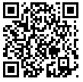
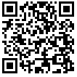
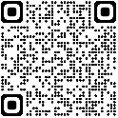
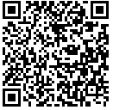
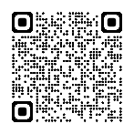
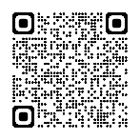
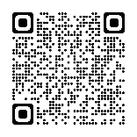
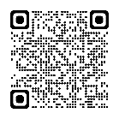
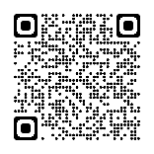
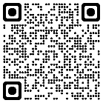
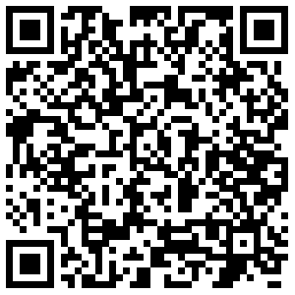
中小企業の事業活動を担う人材の確保及び育成
人材確保
OSAKAしごとフィールド
中小企業人材支援センター
中核人材雇用戦略デスク
(OSAKAしごとフィールド中小企業人材支援センター内)
人材確保に課題を抱える中堅・中小企業の採用、定着をサポートします
企業の成長戦略を実現できる中核人材（プロ人材）の確保をサポートします
雇用推進室 就業促進課
（中小企業人材支援センター）
雇用推進室 就業促進課
（中小企業人材支援センター
中核人材雇用戦略デスク）
TEL:06-6910-3765 FAX:06-6910-3781
TEL:06-6910-8311 FAX:06-6910-8312
持続可能な大阪の成長を支える
ダイバーシティ推進事業
大阪府障がい者雇用促進センター
企業と学生のマッチングやダイバーシティ啓発を実施します
障がい者雇用に関する相談や各種セミナーの開催など、
事業主の障がい者雇用をサポートします
雇用推進室 就業促進課
雇用推進室 就業促進課
TEL:06-6360-9074 FAX:06-6360-9079
TEL:06-6360-9077 FAX:06-6360-9079
NEW!!
NEW!!
外国人材の受入れ促進
職場体験を通した採用プログラム
「あんしん就活」参加企業募集
外国人採用に関する相談受付や企業と外国人材の
マッチング支援を行います
職場体験を通した採用活動ができるプログラム
「あんしん就活」への参加企業を募集しています
商工労働総務課
雇用推進室 就業促進課
TEL:06-6210-9066 FAX:06-6210-9481
TEL:06-6360-9072 FAX:06-6360-9079
働く環境
労働相談センター
労働環境改善事業
働くこと・雇うことについてのトラブルを防止するため、
秘密厳守で労働相談を受け付けます
企業へ直接訪問やリモート対応を通じて、
労働環境改善に向けたアドバイスなど、無料で支援します
雇用推進室 労働環境課
雇用推進室 労働環境課
TEL:06-6946-2600 FAX:06-6946-2635
TEL:06-6946-2605 FAX:06-6946-2635
大阪府テレワークサポートデスク
人事担当者のための
精神・発達障がい者雇用アドバンス研修
テレワーク導入や定着に向けた事業者および労働者へのサポートを実施します
障がい特性等を学び、精神・発達障がい者雇用の
先進企業での体験型研修を実施します
雇用推進室 労働環境課
雇用推進室 就業促進課
TEL:06‐6946-2608 FAX:06-6946-2635
TEL:06-6360-9077 FAX:06-6360-9079
精神・発達障がい者を中心とした
職場体験受入れマッチング支援
大阪府「雇用管理ツール」の提供
障がい者の受入れ経験が少ない企業と
求職者の職場体験へ向けた出会いの場を提供します
合理的配慮の提供など、精神・発達障がい者等が、働きやすい職場環境整備を支援します
雇用推進室 就業促進課
雇用推進室 就業促進課
TEL:06-6360-9077 FAX:06-6360-9079
TEL:06-6360-9077 FAX:06-6360-9079
5

Slide 7
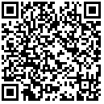
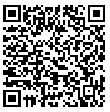
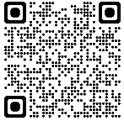
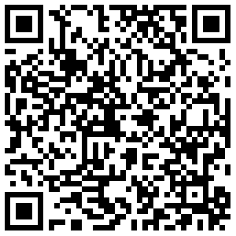
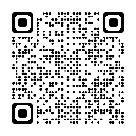
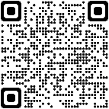
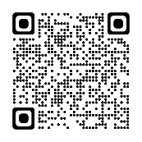
中小企業の事業活動を担う人材の確保及び育成
高等職業技術専門校（ぎせんこう）
テクノ講座（在職者訓練）
人材育成
ものづくり分野等で即戦力となる人材の育成や
中小企業と修了生のマッチングを行います
在職者対象の短期の職業訓練です
個人のスキルアップや企業の研修を支援します
雇用推進室 人材育成課
雇用推進室 人材育成課
TEL:06-6210-9533 FAX:06-6210-9528
TEL:06-6210-9533 FAX:06-6210-9528
ものづくりマイスター制度
技能検定
ものづくりマイスターを企業に派遣し、若年技能者への
実技指導を行います
技能の習得レベルを評価する国家検定制度で、
働く人々の技能と地位の向上を図ります
雇用推進室 人材育成課
（大阪府地域技能振興コーナー）
雇用推進室 人材育成課
TEL:06-4394-7833 FAX:06-6534-7511
TEL:06-6210-9529 FAX:06-6210-9528
NEW!!
リスキリングサポート事業
アドバイザーによるオンライン相談、チャットボットによる
相談対応等を実施し、新たなスキル獲得をサポートします
雇用推進室 人材育成課
TEL:06-6210-9529 FAX:06-6210-9528
中小企業の販路等の拡大
万博商談もずやんモール
（万博関連事業受注者登録システム）
NEW!!
全企業向け
大阪代表商品販促事業
府内中小企業の万博参入促進のため、万博関連の発注情報や、府内中小企業の商品・サービス・技術等の情報を提供します
大阪の魅力あるお土産品を万博開催に合わせ
主要駅等で販売し大阪の魅力を発信します
中小企業支援室 経営支援課
中小企業支援室 経営支援課
TEL:06-6210-9488 FAX:06-6210-9504
TEL:06-6210-9490 FAX:06-6210-9504
ビジネスマッチングブログ「BMB」
中小企業新商品購入制度
無料のブログサイトによる情報発信を支援し、B to B
ビジネスマッチングを促進します
大阪府が新商品等を生産する事業者を認定し、
随意契約による調達に努める制度です
（公財）大阪産業局
中小企業支援室 経営支援課
TEL:06-4256-3522 FAX:06-6264-9899
TEL:06-6210-9494 FAX:06-6210-9504
6

Slide 8
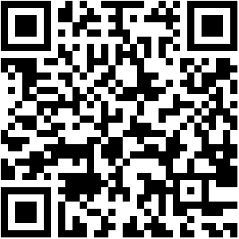
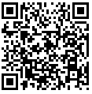
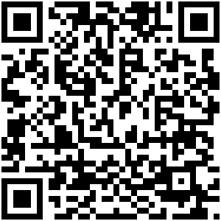
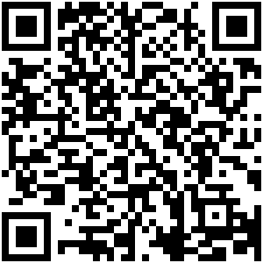
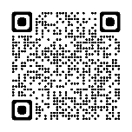
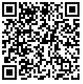
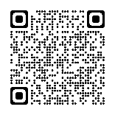
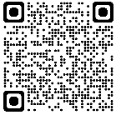
中小企業の販路等の拡大
企業向け
ものづくり
ものづくりB2Bネットワーク
MOBIO-Cafe & MOBIO-Cafe-Meeting
MOBIO-Forum
大阪府・(公財)大阪産業局とネットワーク参加金融機関がニーズに対応可能な企業を探索・紹介します
セミナーと交流会をセットで開催し、ものづくり企業の出会いの場を提供します（交流会がない場合もあります）
中小企業支援室 ものづくり支援課
（公財）大阪産業局
中小企業支援室 ものづくり支援課
TEL:06-6744-4744 FAX:06-6744-4755
TEL:06-6748-1050 FAX:06-6748-1062
（公財）大阪産業局
大阪ものづくり優良企業賞
TEL:06-6748-1052 FAX:06-6745-2362
大規模展示商談会活用事業
（出展支援事業）
技術力やQCD等総合力が高く、市場で高い評価を得ているものづくり中小企業の表彰（顕彰）制度です
中小企業支援室 ものづくり支援課
ものづくり中小企業の販路開拓に効果的な
大規模な展示商談会への出展をサポートします
TEL:06-6748-1066 FAX:06-6748-1062
中小企業支援室 ものづくり支援課
NEW!!
TEL:06-6748-1066 FAX:06-6748-1062
ものづくり中小企業の強みを活かした万博機運醸成事業
ものづくり中小企業の優れた技術や製品を売り込むための、
工場視察への誘導や万博会場外での展示の場を提供します
中小企業支援室 ものづくり支援課
TEL:06-6210-9472 FAX:06-6210-9505
※サイトのオープンは６月を予定しています
中小企業の国際的視点に立った事業展開の促進
海外展開
国際ビジネスサポートセンター（国際ビジネス相談）、
ビジネスサポートデスク、中国（上海）ビジネスサポート
日欧バイオテック＆ファーマ
パートナリングカンファレンス
海外ビジネスに関するご相談のほか、
海外における商談支援などをサポ―トします
欧州各国のライフサイエンス関連企業との面談が可能
企業の海外展開を支援します
（公財）大阪産業局
成長産業振興室 ライフサイエンス産業課
TEL:06-6947-4088 FAX:06-6947-4326
TEL:06-6115-8100 FAX:06-6833-8170
NEW!!
Osaka Biotech & Pharma Networking Event
オンラインで海外ライフサイエンス関連企業との面談が可能
企業の海外展開を支援します
成長産業振興室 ライフサイエンス産業課
TEL:06-6115-8100 FAX:06-6833-8170
企業立地
外 資 系
外資系企業等進出促進補助金
本社機能を設置する外資系企業等に対して
補助金を交付します
成長産業振興室 国際ビジネス・スタートアップ支援課
TEL:06-6210-9502 FAX:06-6210-9296
7

Slide 9
大阪府中小企業振興基本条例 平成二十二年六月十五日大阪府条例第五十七号
大阪はこれまで、「商いのまち」、「ものづくりのまち」としてわが国の経済を支え、革新的な企業家を多数輩出するとともに、特色のある文化を生みだしてきた。近世以降の大阪商人の魂と進取の気風は、自由な風土とたくましい企業家精神を育むとともに、全国に誇る集積を有するものづくり企業へも受け継がれ、中小企業の街・大阪の礎となっている。
大阪の中小企業は、大阪府民の「暮らし」を支え、大阪経済活性化の担い手として重要な役割を果たしているのである。府民生活を豊かにしていくためには、地域経済の根幹を担っている中小企業の成長発展が不可欠であるが、近年、中小企業を取り巻く環境は極めて厳しくなっている。このような中、中小企業自身が切磋琢磨し、自立的で質の高い企業づくりを進めることを基本に、経済的、社会的な環境の変化に応じて新たなビジネスモデルの創出やものづくり基盤技術の向上に取り組むことのできる環境づくりに努めていかなければならない。
ここに、中小企業の振興を府政の重要課題として位置づけ、施策を総合的に推進するため、この条例を制定する。
（目的）
第一条 この条例は、中小企業が地域経済において果たす役割の重要性に鑑み、中小企業の振興について、府の責務、基本方針
等を明らかにし、中小企業の健全な発展を図ることにより、大阪経済の活性化、雇用機会の創出及び府民生活の向上に
寄与することを目的とする。
（定義）
第二条 この条例において、「中小企業者」とは、中小企業基本法（昭和三十八年法律第百五十四号）第二条第一項各号に
掲げる者で、府内に事務所又は事業所を有するものをいう。
（府の責務）
第三条 府は、中小企業者の創意工夫と自主的な努力を尊重し、中小企業の振興に関する施策を総合的に実施する。
２ 府は、中小企業の振興に関する施策を実施するに当たり、国、他の地方公共団体、大学、金融機関及び中小企業に関する
団体その他の関係機関等との連携に努めるものとする。
３ 府は、中小企業の振興に関する施策の実施状況を検証した上で、より効果的な施策の実施に努めるものとする。
４ 府は、工事の発注、物品及び役務の調達に当たっては、予算の適正な執行に留意しつつ、中小企業者の受注機会の増大に
努めるものとする。
（基本方針）
第四条 府は、次に掲げる基本方針に基づき、中小企業の振興に関する施策を実施するものとする。
一 中小企業者の経営基盤の強化及び経営革新の促進
二 中小企業の創業及び新たな事業の創出の促進
三 中小企業に対する資金供給の円滑化
四 中小企業の事業活動を担う人材の確保及び育成
五 中小企業の販路等の拡大
六 中小企業の国際的視点に立った事業展開の促進
（中小企業者の努力）
第五条 中小企業者は、経済的、社会的な環境変化に応じて、自主的に経営の向上及び改善に努めるものとする。
２ 中小企業者は、雇用機会の確保、人材の育成、福利厚生の充実その他雇用環境の整備に努めるものとする。
３ 中小企業者は、その事業活動を通じて地域の活性化に資するように努めるものとする。
（府民の理解及び協力）
第六条 府民は、中小企業の振興が大阪経済の活性化、雇用機会の創出及び府民生活の向上に寄与することを理解し、その健
全な発展に協力するよう努めるものとする。
（市町村に対する支援）
第七条 府は、市町村が中小企業の振興に関する施策を実施する場合は、情報提供、助言その他の必要な支援の措置を講ずる
よう努めるものとする。
（財政上の措置)
第八条 府は、中小企業の振興に関する施策を推進するため、必要な財政上の措置を講ずるよう努めるものとする。
附 則
この条例は、公布の日から施行する。
問合せ先：商工労働部 商工労働総務課 企画グループ
〒559-8555 大阪市住之江区南港北1-14-16 大阪府咲洲庁舎（さきしまコスモタワー）25階
TEL: 06(6941)0351(内線2617) / FAX: 06(6210)9481 / E-mail: shorosomu@sbox.pref.osaka.lg.jp
ホームページ http://www.pref.osaka.lg.jp/shokosomu/
大阪府中小企業振興基本条例 https://www.pref.osaka.lg.jp/shokosomu/shinkojorei/index.html

